Slide 1

CHÀO MỪNG CÁC EM HS
LỚP 8 TRƯỜNG THCS
HUỲNH VĂN NGHỆ
GIÁO VIÊN MÔN GDCD
LÊ THỊ TÂM
ĐT : 0983990127

Slide 2
KIỂM TRA BÀI CŨ
1/ Thế nào là tôn trọng người khác ? Tìm 2 hành vi thể hiện sự tôn trọng người khác ngay trong lớp học ?
2/ Vì sao phải tôn trọng người khác? Nêu 2 câu ca dao, tục ngữ nói về tôn trọng người khác?

Slide 3

Em rút ra bài học gì từ câu chuyện này?

Slide 4


Coi trọng lòng tin của mọi người với minh.
Khái niệm giữ chữ tín
Nhận xét về Nhạc Chính Tử
Và Bác Hồ
Biết trọng lời hứa và biết tin tưởng nhau.
Giữ lời hứa, hoàn thành nhiệm vụ .
Biểu hiện
Có trách nhiệm về lời nói và hành vi, việc làm của mình.
Sẽ nhận được sự tín cậy, tín nhiệm của người khác.
GIỮ CHỮ TÍN
Ý nghĩa
Giúp mọi người đoàn kết và dễ dàng hợp tác .
Rèn luyện phẩm chất giữ chữ tín
Hoàn thành nhiệm vụ.
Giữ lời hứa .
Làm tốt chức trách nhiệm vụ của mình .
Trò chơi

Slide 5
THẢO LUẬN NHÓM : 3 PHÚT
*Nhóm 1: Tìm hiểu mục 1 với các câu hỏi gợi ý sau:
+ Tìm hiểu về việc làm của vua Lỗ?
+ Tại sao vua Tề yêu cầu Nhạc Chỉnh Tử mang cái đỉnh sang?
+ Nhạc Chỉnh Tử đã làm gì?
+ Em có nhận xét gì về Nhạc Chỉnh Tử?
*Nhóm 2: Tìm hiểu mục 2 với các câu hỏi gợi ý sau:
+ Khi Bác chuẩn bị đi công tác, một em bé đã nhờ Bác điều gì?
+ Sau hơn 2 năm trở về, Bác đã làm gì?
+ Em có nhận xét gì về Bác?
*Nhóm 4: Tìm hiểu mục 4 với các câu hỏi gợi ý sau:
Nếu một người làm việc gì cũng qua loa, đại khái, không làm tròn trách nhiệm của mình với công việc được giao thì có nhận được sự tin cậy , tín nhiệm của người khác không ? Vì sao?
*Nhóm 3: Tìm hiểu mục 3 với các câu hỏi gợi ý sau:
+ Trên thị trường, các cơ sở xản suất, kinh doanh cần phải làm gì để giữ được lòng tin và sự tín nhiệm của khách hàng đối với họ ?
+ Trong hợp tác kinh doanh nếu một trong hai bên không thực hiện đúng quy định kí kết trong bản hợp đồng thì điều gì xảy ra?

Slide 6

THẢO LUẬN NHÓM : 3 PHÚT
*Nhóm 1: Tìm hiểu mục 1 với các câu hỏi gợi ý sau:
+ Tìm hiểu về việc làm của vua Lỗ?
+ Tại sao vua Tề yêu cầu Nhạc Chỉnh Tử mang cái đỉnh sang?
+ Nhạc Chỉnh Tử đã làm gì?
+ Em có nhận xét gì về Nhạc Chỉnh Tử?
*Nhóm 2: Tìm hiểu mục 2 với các câu hỏi gợi ý sau:
+ Khi Bác chuẩn bị đi công tác, một em bé đã nhờ Bác điều gì?
+ Sau hơn 2 năm trở về, Bác đã làm gì?
+ Em có nhận xét gì về Bác?
*Nhóm 4: Tìm hiểu mục 4 với các câu hỏi gợi ý sau:
Nếu một người làm việc gì cũng qua loa, đại khái, không làm tròn trách nhiệm của mình với công việc được giao thì có nhận được sự tin cậy , tín nhiệm của người khác không ? Vì sao?
*Nhóm 3: Tìm hiểu mục 3 với các câu hỏi gợi ý sau:
+ Trên thị trường, các cơ sở xản suất, kinh doanh cần phải làm gì để giữ được lòng tin và sự tín nhiệm của khách hàng đối với họ ?
+ Trong hợp tác kinh doanh nếu một trong hai bên không thực hiện đúng quy định kí kết trong bản hợp đồng thì điều gì xảy ra?

Slide 7
TIẾT 4 – BÀI 4: GIỮ CHỮ TÍN
I. NỘI DUNG BÀI HỌC:
1. Thế nào là giữ chữ tín?
Giữ chữ tín là coi trọng lòng tin của mọi người với mình, biết trọng lời hứa và biết tin tưởng nhau.

Slide 8

TIẾP SỨC
SỐ CHẴN
SỐ LẺ
Biểu hiện Giữ chữ tín | Biểu hiện Không giữ chữ tín

Slide 9
Biểu hiện biết giữ chữ tín
Biểu hiện không biết giữ chữ tín
+ Học sinh :
+ Biết giữ lời hứa
- Đi học về đúng giờ
- Không giấu điểm kém với bố, mẹ….
- Thực hiện đúng nội quy
- Sửa chữa khuyết điểm
- Nộp bài tập đúng quy định
- Làm tốt nhiệm vụ giáo viên giao……
+ Xã hội :
- Hàng hóa sản xuất kinh doanh chất lượng tốt.
- Thực hiện đúng kí kết hợp đồng, đúng quy định của pháp luật, giúp đỡ người khác……
+ Học sinh :
- Lười biếng
- Nói dối, thất hứa
- Che giấu việc làm sai……..
- Vi phạm những nội quy
- Không thực hiện đúng lời hứa
- Không làm bài tập
- Không hoàn thành nhiệm vụ được giao……
+ Xã hội :
- Làm hàng giả, làm sai hợp đồng
- Không thực hiện đúng quy định của pháp luật……

Slide 10

3. Ý nghĩa của việc giữ chữ tín.
- Sẽ được mọi người tin cậy, tín nhiệm của người khác với mình.
- Giúp mọi người đoàn kết và dễ dàng hợp tác với nhau.

Slide 11
Muốn giữ được lòng tin của mọi người đối với mình thì mỗi người chúng ta cần phải làm gì?
- Làm tốt nghĩa vụ của mình .
- Hoàn thành nhiệm vụ.
- Giữ lời hứa .
- Đúng hẹn

Slide 12
4. Cách rèn luyện.
- Làm tốt chức trách, nhiệm vụ của mình .
- Giữ đúng lời hứa, đúng hẹn trong các mối quan hệ với mọi người.
- Giữ được lòng tin.
- Đúng hẹn trong mọi mối quan hệ .

Slide 13
HOẠT ĐỘNG LUYỆN TẬP
Trong những tình huống sau, theo em tình huống nào biểu hiện hành vi giữ chữ tín ?
Phê phán những việc làm sai trái
Hứa sữa chữa khuyết điểm và cố gắng sữa chữa
Khi có ai nhờ thì mình hứa sẽ giúp cho dù biết việc đó mình không làm được.
Chỉ làm việc gì khi thấy có lợi
Đỗ lỗi cho người khác
Không giấu điểm kém với Bố mẹ
Châm chọc, chế giễu người khuyết tật.
8. Thực hiện đúng kí kết hợp đồng

Slide 14
Tình huống : Lan mượn Trang cuốn sách và hứa hai hôm sau sẽ trả, nhưng vì chưa đọc xong nên Lan cho rằng cứ giữ lại khi nào đọc xong thì trả cho Trang cũng được.
Có ý kiến cho rằng : Giữ chữ tín là giữ lời hứa. Em có đồng tình với ý kiến đó không ? Vì sao ?
Em có nhận xét gì về việc làm của Lan ?

Slide 15
TRÒ CHƠI
Nhìn hình, nhìn chữ đoán ca dao, tục ngữ

Slide 16
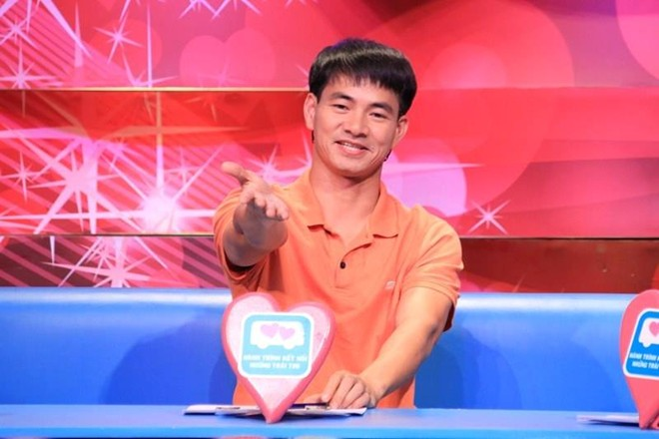
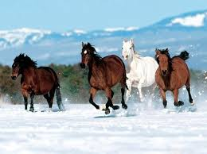
TRÒ CHƠI:
Nhìn hình, nhìn chữ đoán ca dao, tục ngữ:
Quân tử
tứ mã
…………. nhất ngôn, ……. nan truy.

Slide 17
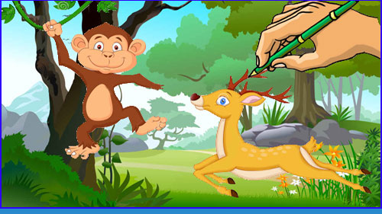
Hứa hươu, hứa vượn

Slide 18
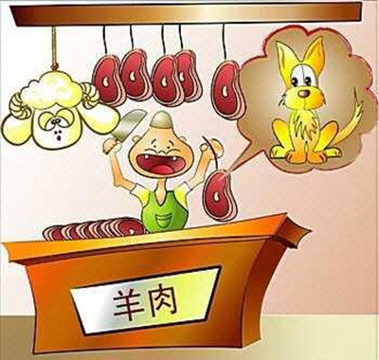
Treo đầu dê, bán thịt chó

Slide 19
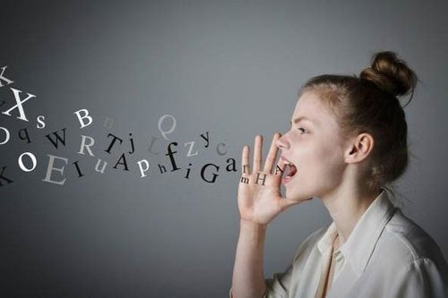
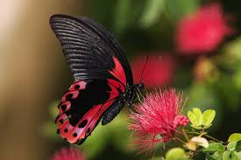

Nói lời phải giữ lấy lời
Đừng như con bướm đậu rồi lại bay

Slide 20




Nói chín thì phải làm mười
Nói mười làm chín kẻ cười người chê

Slide 21

Tuần 26 - Tiết 26
Baøi 18 : QUYEÀN KHIEÁU NAÏI, TOÁ CAÙO
CUÛA COÂNG DAÂN
DẶN DÒ
Làm các bài tập sgk.
Nêu những hành vi biết giữ chữ tín và không giữ chữ tín.
Đọc và chuẩn bị chủ đề : Sống và làm việc theo pháp luật.
( Tích hợp 2 bài 5 + 21 SGK)
* Em đọc bài 5 và bài 21 và trả lời các câu hỏi sau :
Thế nào là pháp luật và kỉ luật ? ví dụ ? .
Chỉ ra sự giống nhau và khác nhau giữa pháp luật và kỉ luật? Ví dụ?
Nêu câu ca dao, tục ngữ, danh ngôn nói về pháp luật, kỉ luật.

